Slide 1
FINAL PROJECT / DRAFT
CMP180 WLAN TX EVM
自動化量測系統
實習結案報告草稿
Rohde & Schwarz CMP180 · Python 3.11+ · WLAN TX EVM
CMP180 WLAN TX EVM Automation
01 / 15
Notes:
開場說明：這是一份草稿版結案報告，重點是展示實習期間完成的 CMP180 WLAN TX EVM 自動化、RF 安全邊界、artifacts 與可交接文件。

Slide 2
01 / 問題
手動量測的重現與稽核問題
•
CMsquares 手動設定容易讓頻率、功率、routing 與 expected power 漂移。
•
掃描多個測試點時，重複操作成本高，資料抄錄也容易出錯。
•
量測條件若只留在操作者記憶中，事後很難還原。
•
RF 異常收尾必須由程式保證，不能只靠人工記得關閉。
CMP180 WLAN TX EVM Automation
02 / 15
Notes:
這頁用來說明專案動機。避免說手動工具不好，重點放在重現性、資料追溯與安全收尾。

Slide 3
02 / 目標
實習專案的交付範圍
•
建立 Python 3.11+ CMP180 WLAN TX EVM 自動化系統。
•
完成 SingleShot、Frequency Sweep、Power Sweep 與 loopback baseline。
•
輸出 CSV、JSON、metadata、raw response、HTML report 與圖表。
•
建立 Web GUI、Mock mode、文件中心、SOP、Demo 腳本與 GitHub/CI 整理。
CMP180 WLAN TX EVM Automation
03 / 15
Notes:
這頁把期末交付講清楚，並且為後面誠實邊界鋪路。

Slide 4
03 / 學習與工具鏈
從 RF 量測走到可維護的自動化
RF / EVM
整理 dBm、dB、EVM、burst power、frequency error 與 invalid token 判讀。
CMP180 / SCPI
透過 CMsquares、Command Help 與 query-only discovery 建立命令邊界。
Python / CI
使用 typed config、pytest 與 GitHub Actions 支撐無儀器回歸。
Web / Report
整合安全確認、job progress、run history、圖表與 artifacts。
CMP180 WLAN TX EVM Automation
04 / 15
Notes:
這頁呈現實習學習成果，不只列功能。

Slide 5
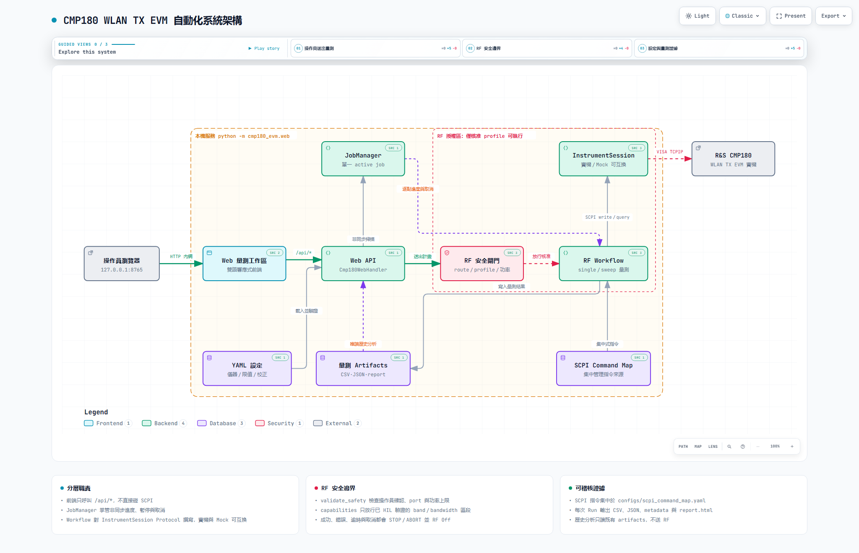
04 / 系統架構
分層職責與 RF 授權邊界
CMP180 WLAN TX EVM Automation
05 / 15
Notes:
講解 Web/CLI、workflow、service、SCPI registry、InstrumentSession 與 CMP180 的分層。

Slide 6
05 / RF 安全設計
送出 RF 前的三道閘門
Route 驗證
只允許已驗證的 RF1.1 到 RF1.5 loopback，generator 與 analyzer 不得同 port。
核准 Profile
只放行已完成 HIL 的 band、bandwidth、frequency 與功率範圍。
操作員確認
最後摘要列出實際頻率、功率與頻寬，未確認就不送 RF。
例外收尾
成功、錯誤、逾時、取消都會 Stop 或 Abort，再 RF Off。
CMP180 WLAN TX EVM Automation
06 / 15
Notes:
強調這套系統的安全價值。

Slide 7
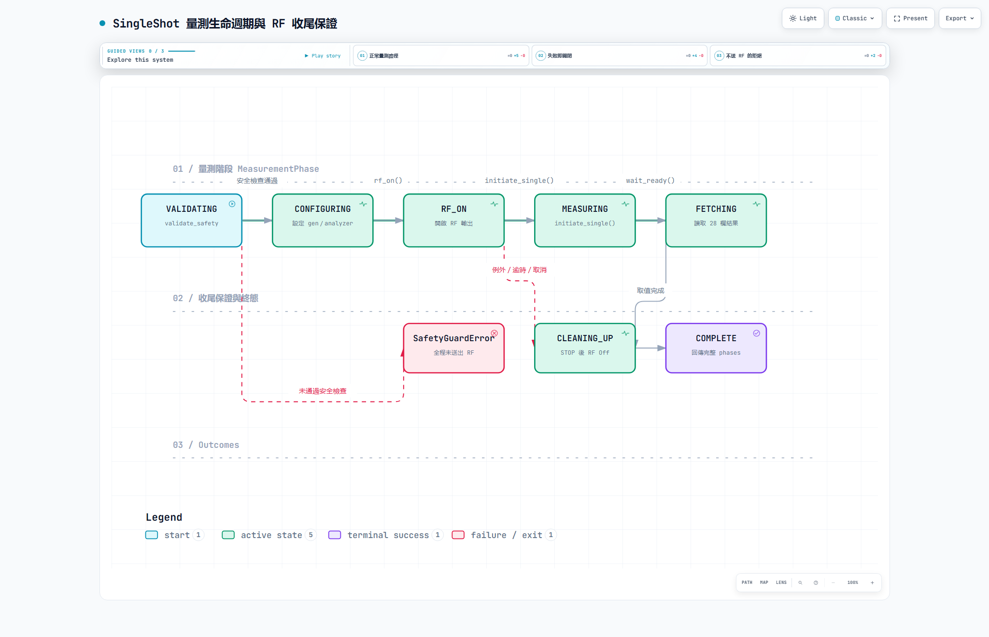
06 / SingleShot 生命週期
七個階段與不可繞過的 cleanup
CMP180 WLAN TX EVM Automation
07 / 15
Notes:
說明安全檢查失敗不送 RF，RF 開啟後任何例外都進入 cleanup。

Slide 8
07 / 實機驗證成果
WLAN loopback 主線完成 HIL
11
110/110
28
5
approved WLAN section 代表點
Loopback repeats 有效
OFDM SISO 結果欄位
statistics 全部保存
涵蓋 2.4 / 5 / 6 GHz 與 20 / 40 / 80 / 160 / 320 MHz。這些證據只授權已核准 loopback profile，不等於 DUT compliance。
CMP180 WLAN TX EVM Automation
08 / 15
Notes:
這頁引用 HANDOFF 與 docs/loopback-validation.md。

Slide 9
08 / 資料輸出
每次量測都留下可追溯證據
CSV
JSON
RAW
PNG
資料分析與 Excel 檢查
結構化結果與 metadata
儀器原始回應
Matplotlib 報告圖
沒有 approved limit profile 時只標示 MEASURED。Invalid point 不補 0，也不寫成 PASS。
CMP180 WLAN TX EVM Automation
09 / 15
Notes:
展示 run artifact 資料夾時，可以打開 CSV、JSON、metadata、HTML report 與 PNG。

Slide 10
09 / Web GUI
雙語響應式量測工作區
•
WLAN SingleShot、Frequency Sweep、Power Sweep 與 GPRF Power Reading 分類清楚。
•
Preview 會顯示 rejection reason、修正方式與正確範圍。
•
非同步 job 顯示進度、趨勢、取消與 partial artifacts。
•
Run History 支援搜尋、篩選、排序、載入歷史設定與 2 到 8 筆 run 比較。
CMP180 WLAN TX EVM Automation
10 / 15
Notes:
這頁可搭配現場 Web 或錄影素材。

Slide 11
10 / 工程實務
讓系統可以被別人接手
SCPI 集中管理
指令收斂到 command map 與 typed registry，不散落在 workflow。
Protocol 抽象
Workflow 對 InstrumentSession 撰寫，實機與 Mock backend 可切換。
設定驗證
YAML 經模型與 cross-field safety validation，錯誤在連線前被擋下。
CI 邊界
GitHub Actions 只跑 unit、Mock 與 config validation，不碰公司 CMP180。
CMP180 WLAN TX EVM Automation
11 / 15
Notes:
這頁用工程交接角度說明品質。

Slide 12
11 / 問題與修正
實習期間的關鍵除錯案例
•
真實 CMP180 ID token 與預期不同，identity gate 依實機證據修正。
•
Power point 回傳 INV 曾被誤標完成，後來加入 critical field gate。
•
Web 自訂值曾執行固定 profile，後來讓前後端共用同一個 plan。
•
Measurement 長時間 RUN，追到 repetition 漂移為 Continuous 並修正成 SingleShot readback。
•
GPRF power 受 WLAN ARB burst 影響，改用 CW 量測並在結束後恢復 ARB。
CMP180 WLAN TX EVM Automation
12 / 15
Notes:
挑 4 到 5 個講即可，重點是如何發現、如何修、為什麼這樣修。

Slide 13
12 / 誠實邊界
目前還不能宣稱的能力
•
V1 loopback acceptance 不等於 DUT 或 UDBox compliance。
•
正式 calibration profile 與 approved limit profile 仍需 RF owner 核准。
•
MCS sweep、Constellation 與 5G NR FR1 仍屬下一階段 scope。
•
Mock、Preview、CMsquares 手動操作與 stored FETCh 不算新的完整 Python 實機量測。
CMP180 WLAN TX EVM Automation
13 / 15
Notes:
這頁是保護專案可信度的關鍵。

Slide 14
13 / Demo 流程
現場展示以安全與證據為主
•
先展示文件中心與 hardware SOP。
•
用 Mock / Demo mode 示範完整操作流程。
•
展示實機 preview gate、最後確認與 rejection reason。
•
開啟既有 run history、HTML report、CSV、JSON、metadata 與 Matplotlib PNG。
•
結尾指到 README、SPEC、SCPI matrix、Demo 腳本與錄影計畫。
CMP180 WLAN TX EVM Automation
14 / 15
Notes:
這頁對應 docs/live-demo-recording-plan.md。

Slide 15
14 / 下一步
交接後的擴充方向
•
取得 traceable path loss、DUT/UDBox route 與 RF owner approval。
•
完成 approved calibration/limit profile 後再宣稱 compliance。
•
擴充 MCS sweep、Constellation、5G NR FR1、RBAC 與 structured audit logging。
CMP180 WLAN TX EVM Automation
15 / 15
Notes:
結尾重申：目前最完整、最可信的主線是 WLAN loopback 自動化。

